Slide 1
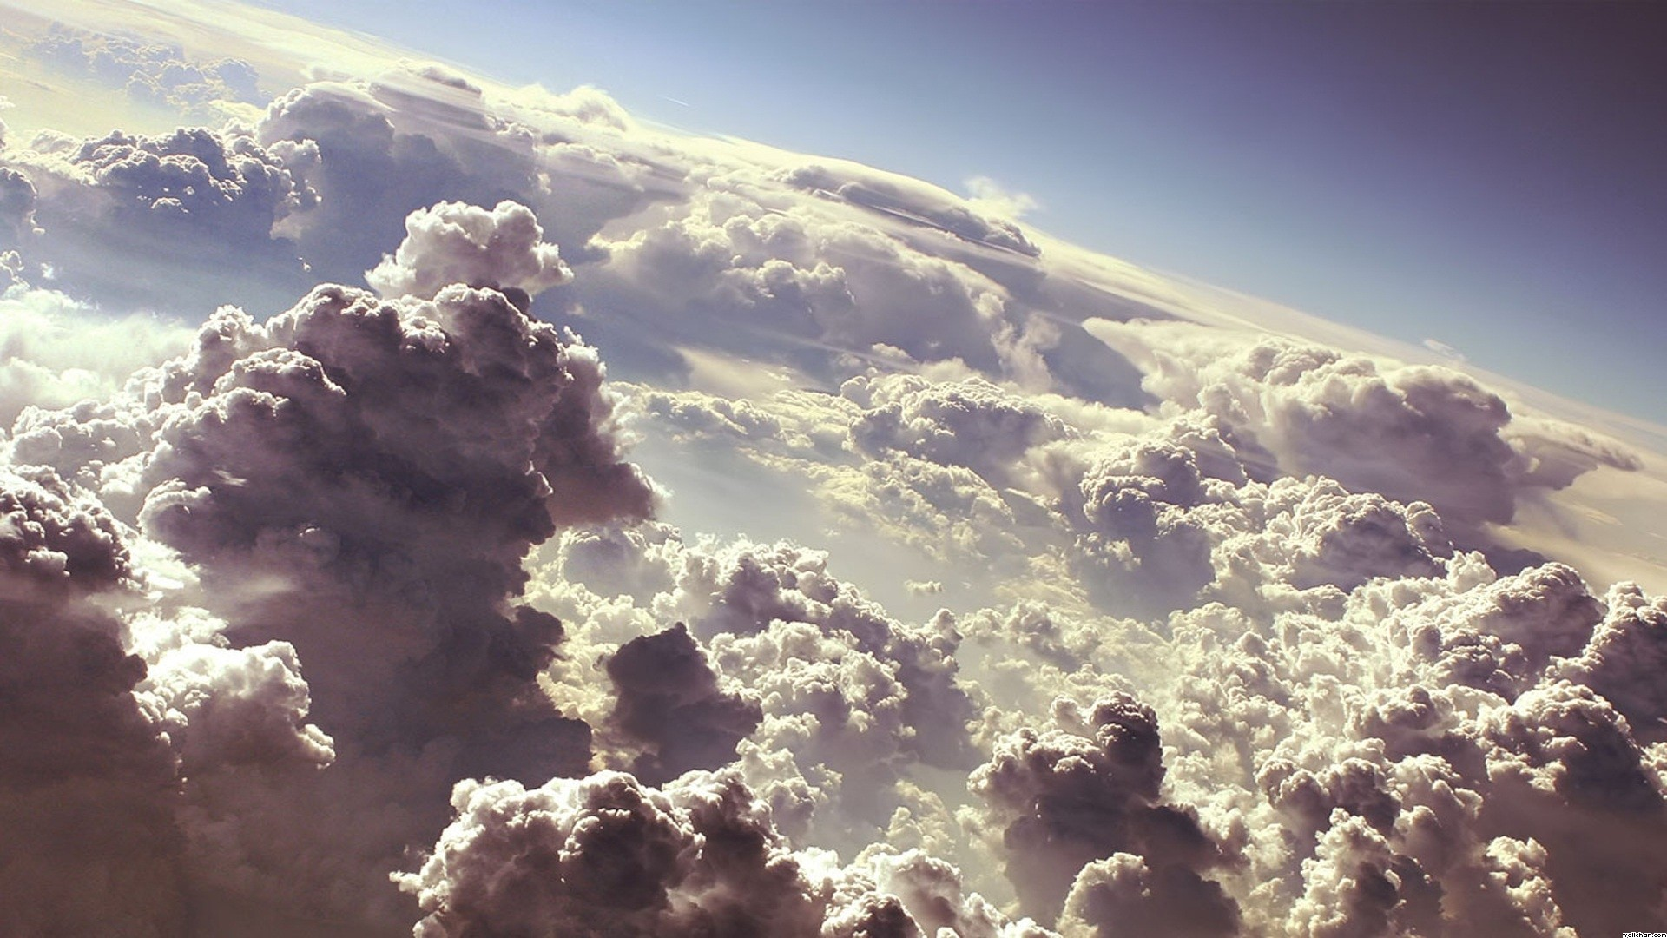
НАША ВИРТУАЛНА УЧИОНИЦА
пример часа: Сингапурска математика

Slide 2
Посебност „Moodle Cloud“ система за учење је што не захтева посебне вештине наставника, које би захтевала стандардна верзија мудла.
Платформа је већ постављена на сервер, тако да наставнику преостаје само да се региструје.
Систем има велики број могућности, а захваљујући српском језику одабир алата и ресурса и њихово подешање не представља проблем.
Зашто „Moodle Cloud“ ?
Затворени систем за рад наставника са својом групом ученика.
Значајан број могућности за уређивање и пласирање лекција.
Могућност праћења рада ученика, односно њиховог присуства на платформи и времена које проводе у раду са одређеним ресурсима.
Јединствени тестови за праћење и вредновање знања ученика, са аутоматском повратном информацијом и прегледом резултата који је од значаја наставнику у погледу евалуације процеса учења.
Могућност уграђивања ресурса са других веб-апликација.
И друге могућности због којих је и сврстан међу најзначајније системе за учење на даљину.

Slide 3
Настава математике може бити захтевна када је реч о учењу на даљину, посебно у погледу развијања математичког мишљења. У реалном окружењу, наставник је у могућности да сагледа начин мишљења сваког појединог ученика и да то мишљење каналише и обликује водећи га ка исправном закључивању и решавању математичког проблема.
Сингапурска математика је једна од техника при решавању проблемских задатака, помоћу које се може заобићи та препрека у виртуалном окружењу и омогућити ученицима да пратећи поступност, успешно и самостално решавају такве задатке.
Сигапурска математика подразумева решавање математичких задатака кроз седам корака, при чему се највећа важност придаје читању, односно разумевању текста задатка.
У том смислу, ученика треба водити ка дубљој анализи задатка, до сагледавања свих појединости које утичу на однос променљивих у задатку, односно датих и тражених елемената задатка.
Након анализе задатка, на самом почетку ученик закључује о логичном одговору, који и бележи.
Потом прелази на графичко цртање пикторалних модела, помоћу којих ће елементе задатка поставити у дате односе и кроз посматрање закључити о математичком поступању за долажење до тачног решења.

Slide 4
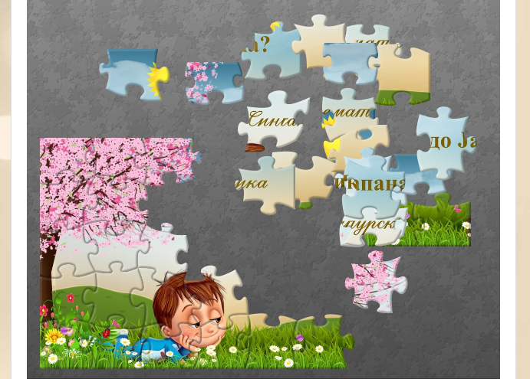
У смислу мотивационе припреме, употребљена је е-пузла. Слажући пузле и постављајући их одговарајуће „односе“ (положај), ученици су дошли до назива наставне јединице.
Пузла је креирана помоћу веб-апликације Jigsaw Planet и може се одиграти на веб-ареси
https://www.jigsawplanet.com/?rc=play&pid=2877aacd23fa
Апликација је једноставна за корићење. По одабиру алата „Креирај“, увозите жељену слику са рачунара, одређујете број пузли, односно тежину, као и облик пузле.
Као припрему за час, у образовном смислу, пошто је за израду планираног задатка неопходно знање поступка множења двоцифреног броја једноцифреним, ученицима је дат краћи квиз. Квиз је рађен помоћу веб-апликације Word Wall и може се одиграти на веб-адреси https://wordwall.net/resource/2316705. Помоћу ове веб-апликације можете креирати најразличитије дидактичке материјле на једноставан начин, кроз уређивање постојећих шаблона.

Slide 5
При обради новог садржаја коришћен је видео материјал. Видео је креиран помоћу видео едитора Active Presenter. Програм је једноставан за руковање. Алати за снимање и обраду (сечење, додавање нарације и слично) су потпуно бесплати.
Линк до видео материјала коришћеног на часу је https://youtu.be/_DHPPLEDIao .

Slide 6
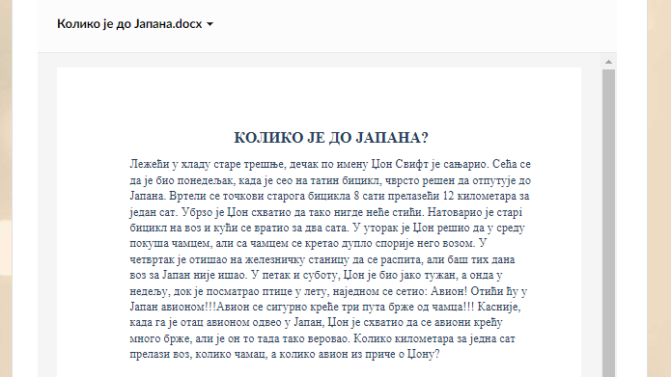
По завршеном раду ученици су имали задатак, да самостално ураде задатак, пратећи кораке и упутства дата у видео запису. Пошто неки ученици лакше разумеју текст када га сами читају, пре него слушајући глас учитеља, креиран је наставни лист у Word-u који је постављен у Box (https://www.box.com/home ), а потом помоћу ембед кода уграђен на наш систем за учење.
У оквиру евалуативне фазе, ученици су добили додатне задатке, на основу задатка „Колико је до Јапана?“, а до чијих решања су могли доћи кроз посматрање већ представљених пикторалних модела елемената датих у задатку.Додатни задаци дељени су помоћу Googlе Slides (https://docs.google.com/presentation/d/1_VPBt2EDt1vzhPXimxDb-Vfceg0bzyX3iwUyIAoOmhc/edit?usp=sharing ).
По објављивању презентације, помоћу ембед кода уграђена је на систем за учење.

Slide 7
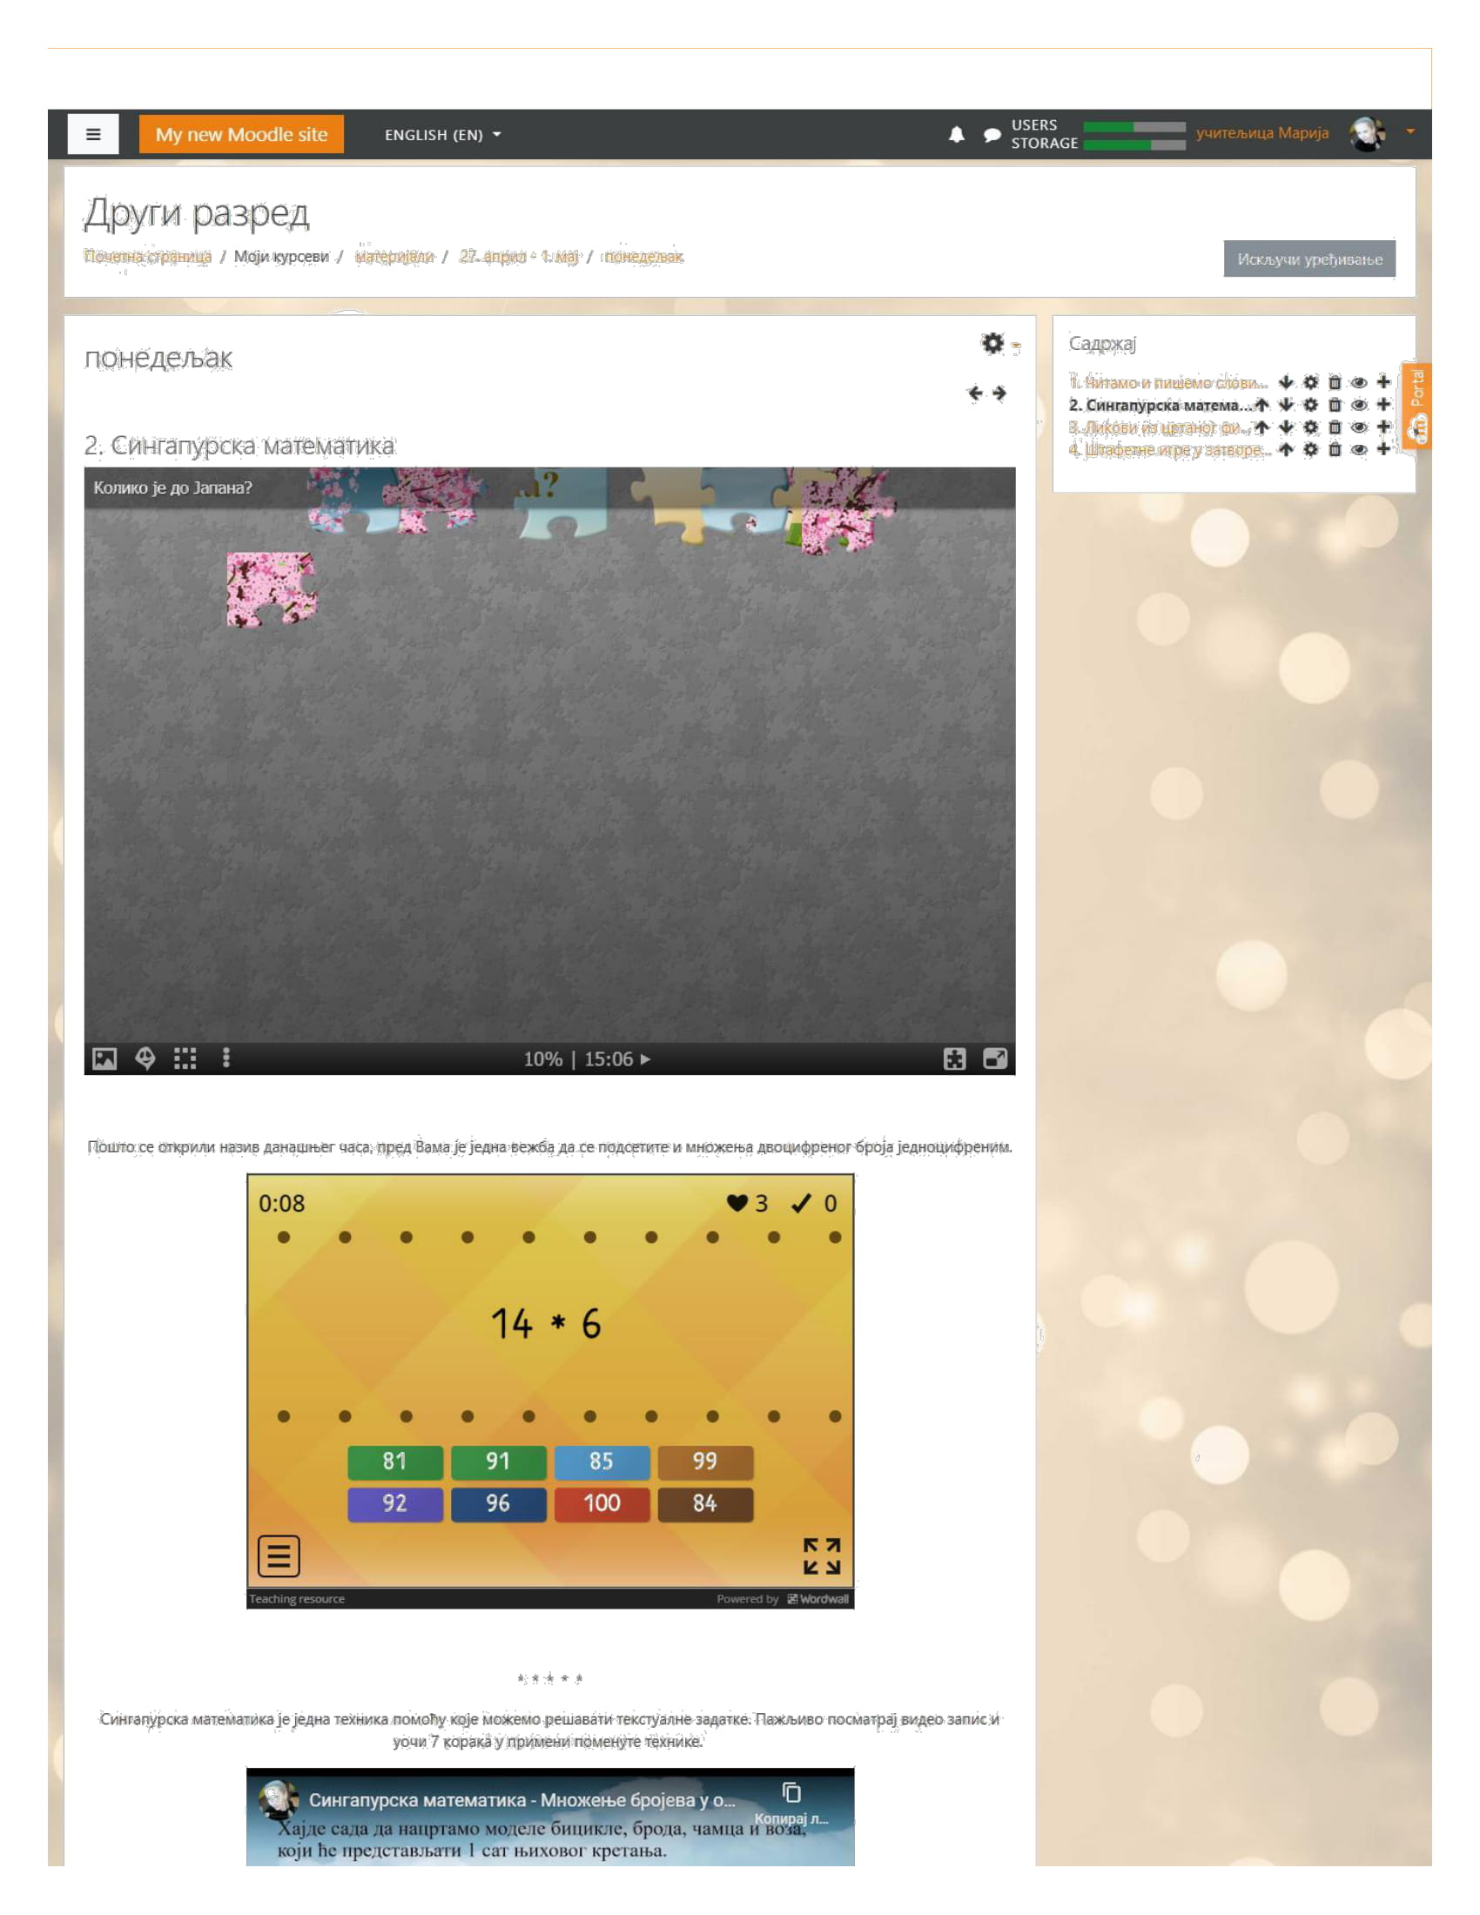
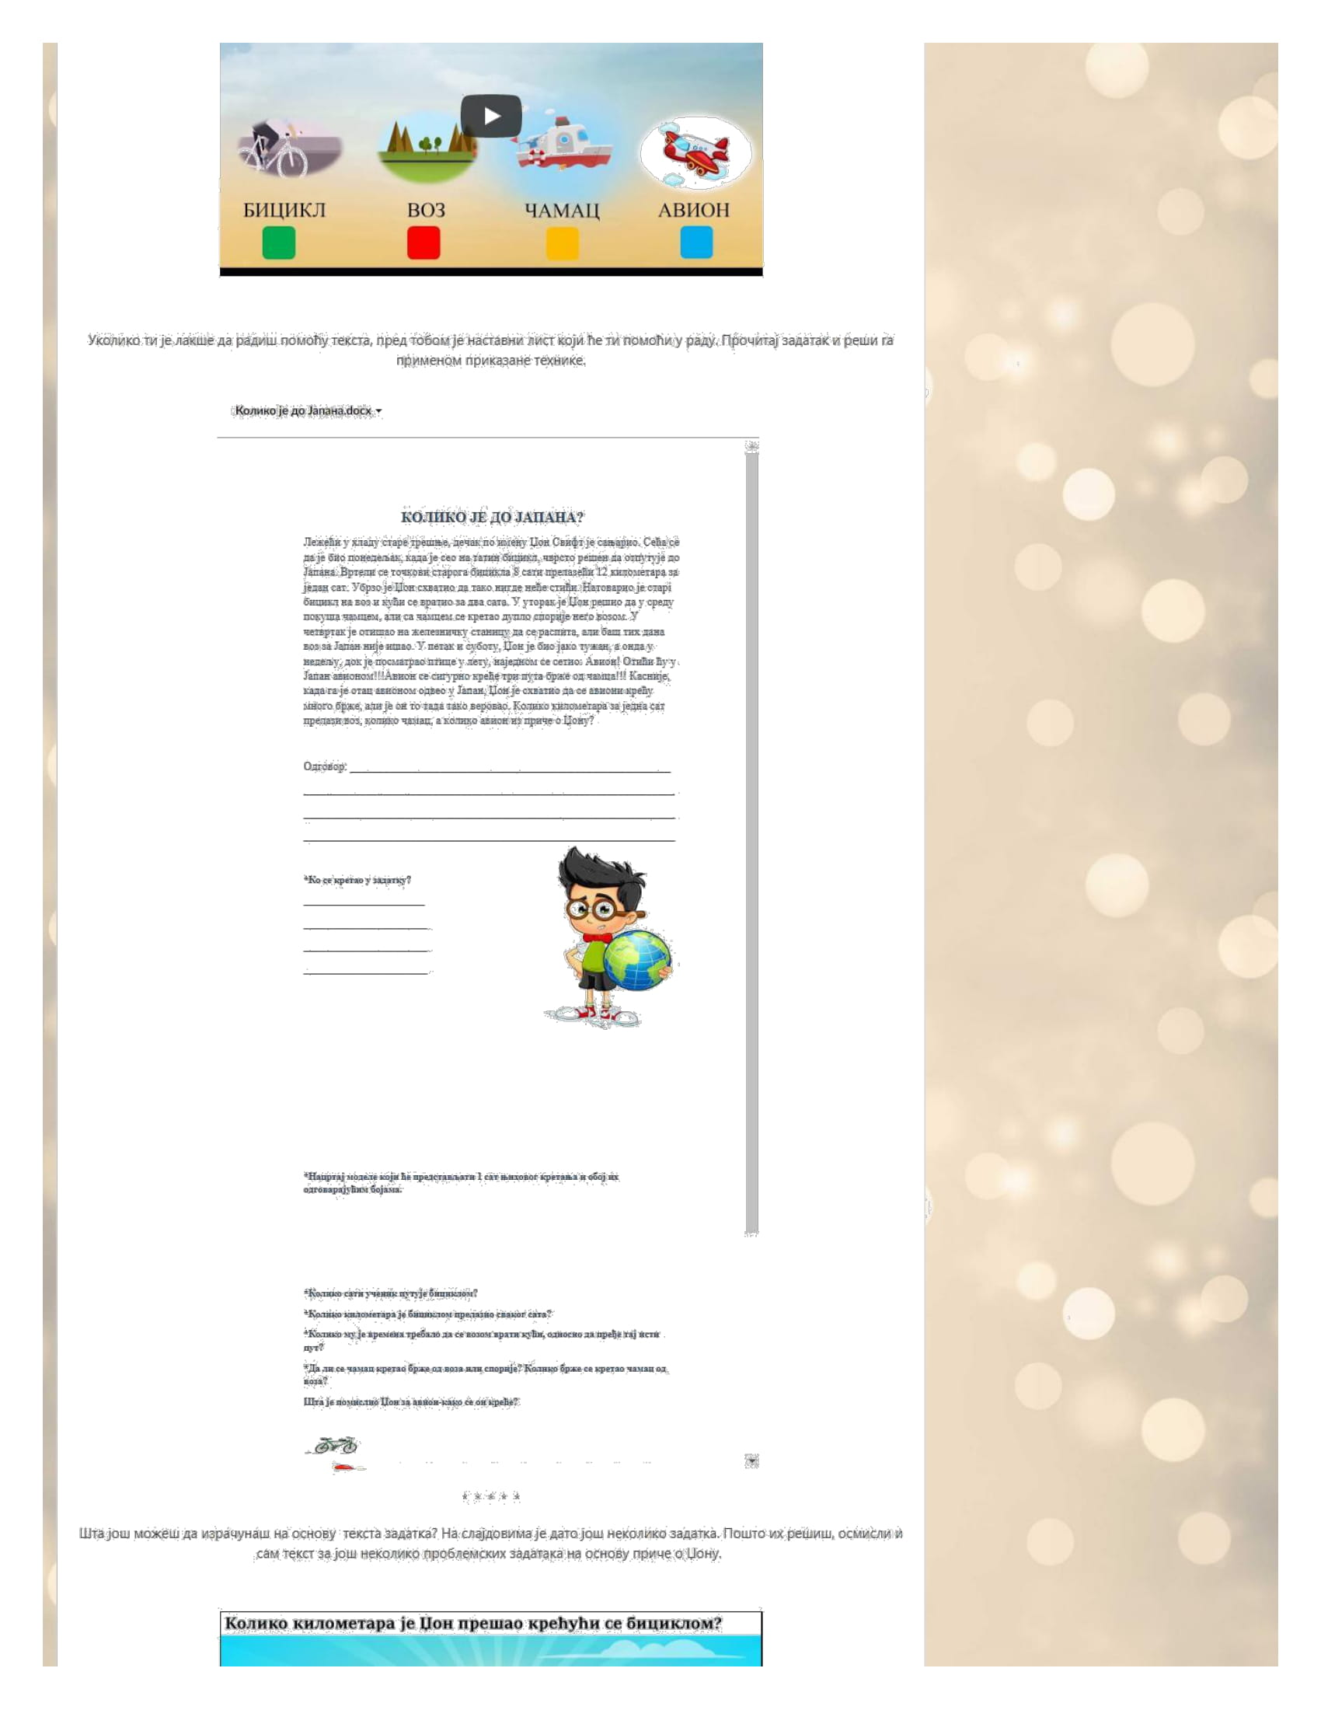
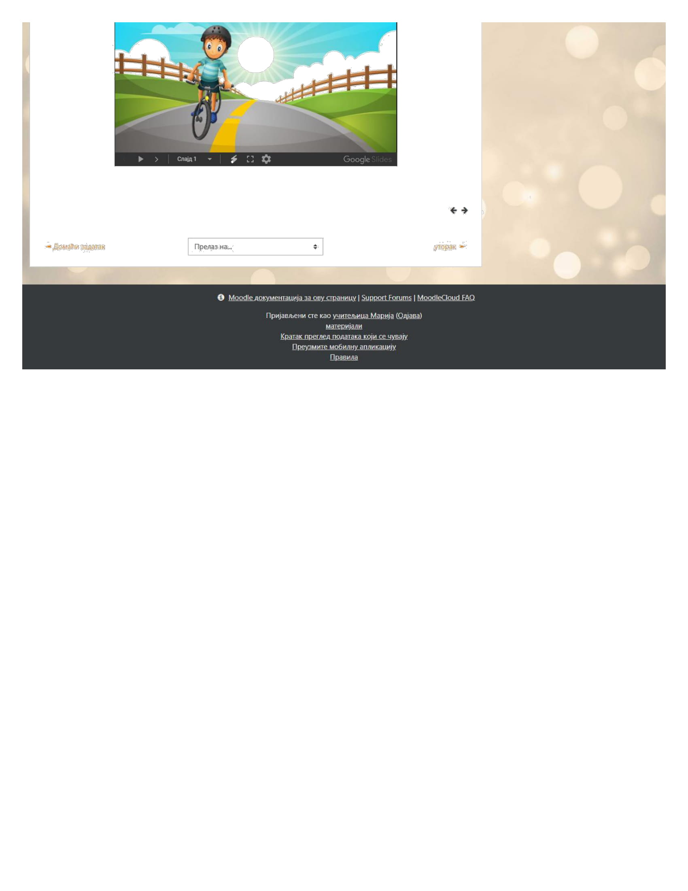
Помоћу екстензије Full Page Screen Capture (https://chrome.google.com/webstore/detail/full-page-screen-capture/fdpohaocaechififmbbbbbknoalclacl ) креирана је слика целог екрана у виду ПДФ документа, са приказом свих активности у оквиру реализованог часа на систему за учење „Moodle Cloud“.
ПДФ : https://drive.google.com/file/d/1_DmiYeW0FPuA-vzwe8ilQbwIsbmMQpa3/view?usp=sharing

Slide 8
ПОДАЦИ О АУТОРУ:
Професор разредне наставе Марија Стошић – педагошки саветник
Школа: ОШ „Вук Караџић“ Краљево
Разред: други
ЛИНКОВИ:
Видео запис о коришћеној платформи: https://youtu.be/Z4J7TTUjRIk
Подршка наставничкој мрежи током пандемије (дигитални материјали):
https://ucmarija.wixsite.com/marija/materijali-kreirani-tokom-pandemije

